Slide 1
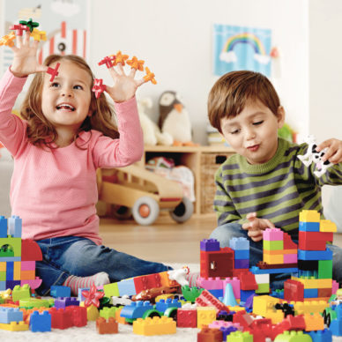
Педагогічна рада 07.06.2022 року
Порядок денний:
Перевід до наступного класу та нагородження грамотами школи.
Про повторний курс навчання для дітей з ООП.
2. Моніторинг успішності учнів 3-4-х класів.
3. Квест для 4-х класів

Slide 2
Порядок переведення учнів на наступний навчальний рік
1. Звіт:
Було на початок року
Прибуло
Вибуло
На кінець року
Переведено до наступного класу
Протокол №3 від 07.06.2022 року
Нагороджено грамотою школи

Slide 3
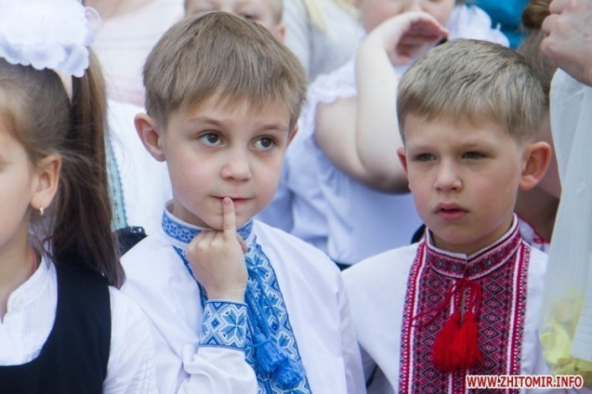
Випускний квест для 4-х класів – 13 червня 2022 року згідно графіку
Форма одягу – вишиванки, джинси, атрибут- сині і жовті стрічки
Збір у локації «Фотозона»
Офіційна локація (Грамоти, фільм, пісня)
Останній урок в класі.

Slide 4
Відповідальні за організацію локацій
Локації | Відповідальні за час та організацію | Відповідальні за фото | Відповідальні за діяльність локацій
Офіційна | Шот О.Б. | Шемеляк Н.М. Поєнко О.П. | Адміністрація
Фотозона | Кріль О.Я. Мадай І.Я. | Нагорнюк М.І. | Шпак Л.І.
Останній урок в класній кімнаті |  |  | Класоводи

